Slide 1
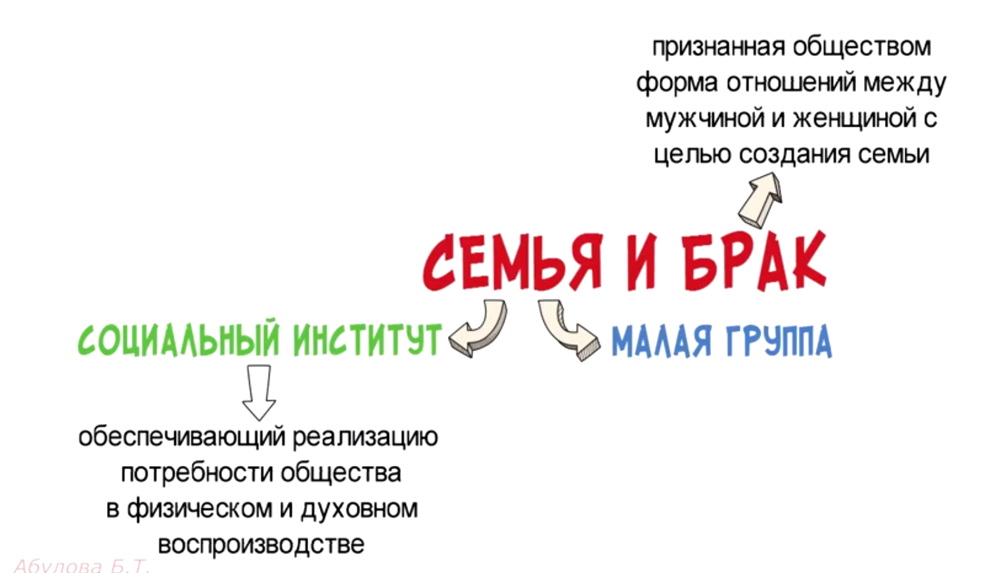
Семья как социальный институт
10 класс
Теория
общественного
развития
посмотрите видеоурок и составьте конспект
https://www.youtube.com/watch?v=btYi_5XpXNw

